Slide 1






По ПРОЕКТУ решениЯ думы Усть-кутского муниципального образования «о бюджете усть-кутского муниципального образования на 2019 год и на плановый период 2020 и 2021 годов»
Бюджет для граждан

Slide 2
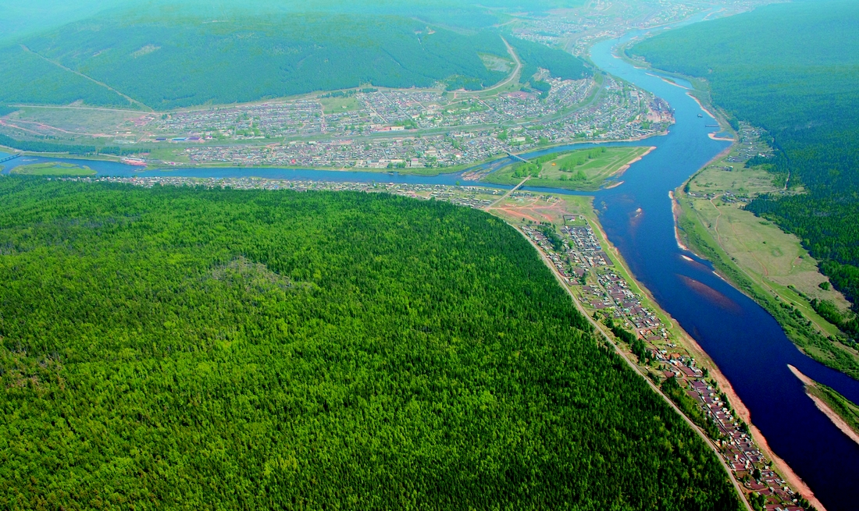
Уважаемые жители Усть-Кутского района!
Предлагаем вашему вниманию проект, который называется: «Бюджет для граждан». Он призван максимально приблизить бюджетные вопросы к интересам населения района. Бюджет, который будет понятен всем.
Современные требования законодательства направлены на открытость и доступность деятельности органов власти, а следовательно и на прозрачность бюджетных расходов.
Совместное обсуждение проекта «Бюджет для граждан» позволит определить приоритеты бюджетной политики, примерные объемы средств, которые будут направлены в ту или иную отрасль. Для привлечения большого количества жителей Усть-Кутского района к участию в обсуждении вопросов формирования районного бюджета и его исполнения Дума Усть-Кутского муниципального образования совместно с Администрацией Усть-Кутского муниципального образования ежегодно проводит публичные слушания «О бюджете района на очередной финансовый год и плановый период», «Об исполнении бюджета за очередной финансовый год».
Уважаемые жители нашего района! Вы получаете реальную возможность участия в бюджетном процессе, ведь чем больше людей будут вовлечены в процесс обсуждения плана развития района, тем выше будет результат.

Slide 3
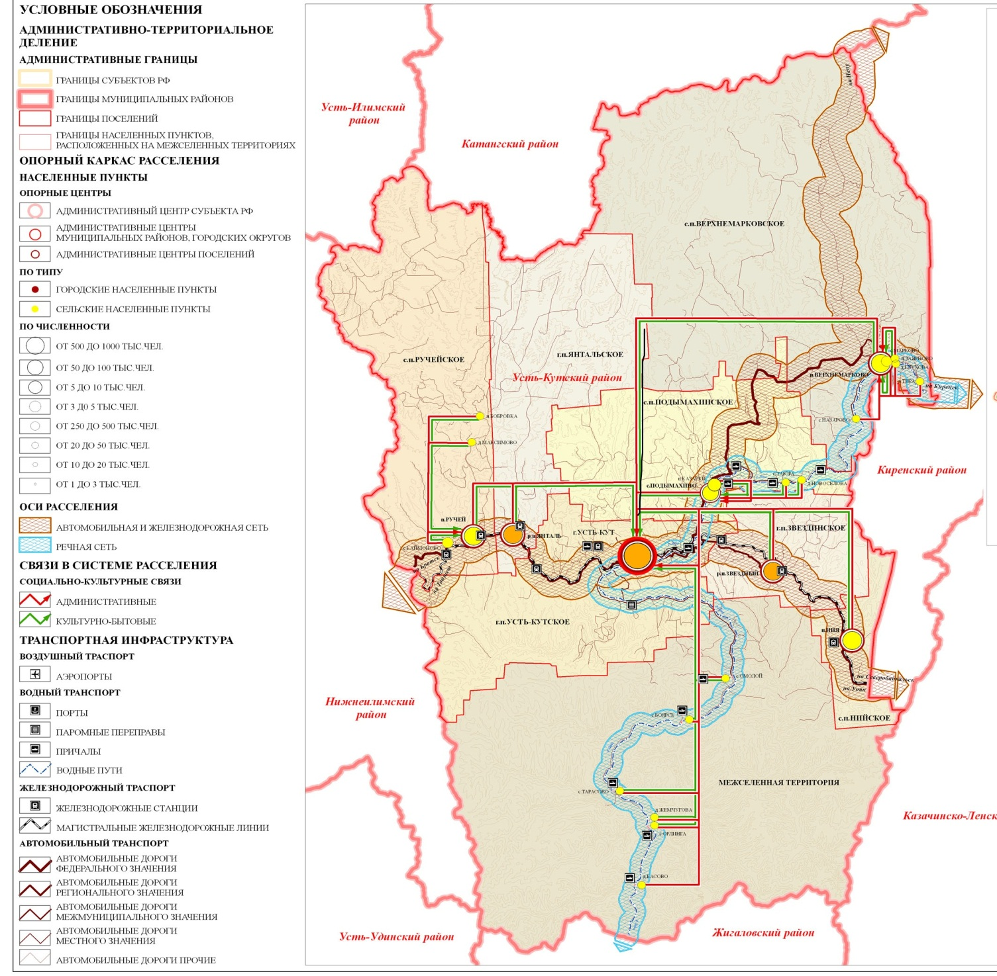
Краткая географическая и социально-демографическая справка Усть-Кутского МО по состоянию на 01.01.2018 г.
Территория - 34 598 км²
Население - 48 992 человека
Городское население – 44 004 человек
Сельское население – 4 988 человек
Среднесписочная численность
работающих – 21 495 человек
В состав муниципального образования входят:
3 городских поселения:
Усть-Кутское
Янтальское
Звезднинское
4 сельских поселений:
Нийское
Верхнемарковское
Подымахинское
Ручейское

Slide 4


ЧТО ТАКОЕ БЮДЖЕТ? Бюджет – это план доходов и расходов на определенный период
РАСХОДЫ
Это выплачиваемые из бюджета денежные средства (социальные выплаты населению, содержание муниципальных учреждений и т. д. )
Если расходная часть бюджета превышает доходную, то бюджет формируется с ДЕФИЦИТОМ
ДОХОДЫ
Это поступающие в бюджет денежные средства (налоги, административные платежи и сборы, безвозмездные поступления)
Сбалансированность бюджета по доходам и расходам – основополагающее требование, предъявляемое к органам, составляющим и утверждающим бюджет
Превышение доходов над расходами образует положительный остаток бюджета
ПРОФИЦИТ

Slide 5
На чем основывается составление проекта районного бюджета
Бюджетное послание Президента РФ Федеральному Собранию
Прогноз социально-экономического развития Усть-Кутского муниципального образования
ПРОЕКТ БЮДЖЕТА НА 2019 год и на плановый период 2020 и 2021 годов
Основные направления бюджетной и налоговой политики Усть-Кутского муниципального образования
Расходные обязательства
Усть-Кутского муниципального образования

Slide 6
Бюджетная система Российской Федерации
Федеральный бюджет
Бюджеты государственных внебюджетных фондов РФ
Бюджеты субъектов РФ
Бюджеты территориальных государственных внебюджетных фондов
Местные бюджеты
Бюджеты городских округов
Бюджеты муниципальных районов
(Бюджет Усть-Кутского муниципального образования)
Бюджеты городских и сельских поселений

Slide 7
Структура консолидированного бюджета Усть-Кутского муниципального образования
Консолидированный бюджет
Усть-Кутского муниципального образования
Бюджет Усть-Кутского муниципального образования
Бюджеты городских (3) и сельских поселений (4)
Бюджеты сельских поселений (далее СП):
- Верхнемарковское СП
- Подымахинское СП
- Нийское СП
- Ручейское СП
Бюджеты городских поселений (далее ГП):
-Усть-Кутское ГП
- Янтальское ГП
- Звезднинское ГП

Slide 8
Бюджетный процесс Усть-кутского муниципального образования
Этапы | Период | Краткая характеристика
1. Составление проекта бюджета на очередной финансовый год и плановый период | 1 сентября - 15 ноября 2018 год | прогноз социально-экономического развития района → определяются основные характеристики бюджета → основные направления налоговой и бюджетной политики → принятие расходных обязательств → распределение бюджетных ассигнований → составление проекта решения о бюджете
2. Рассмотрение и утверждение бюджета на очередной финансовый год и плановый период | 16 ноября - 20 декабря 2018 год | внешняя проверка Контрольно-счетной комиссией района → публичные слушания проекта бюджета → рассмотрение и утверждение решения о бюджете Думой УКМО
3. Исполнение бюджета | 1 января- 31декабря 2019 год | исполнение по доходам, расходам и источникам финансирования дефицита бюджета на основе принципов единства кассы и подведомственности расходов
4. Годовая отчетность | 1 февраля- 30 мая 2019 год | составление отчетности об исполнении бюджета → внешняя проверка Контрольно- счетной комиссией → рассмотрение и утверждение Думой УКМО

Slide 9



Основные характеристики бюджета Усть-Кутского муниципального образования (тыс. руб.)
 | 2016 факт | 2017 факт | 2018 ожидаемое | 2019 прогноз | 2020 прогноз | 2021 прогноз
Доходы | 1 445 994,5 | 1 615 983,0 | 1 818 596,2 | 2 030 441,1 | 2 086 594,0 | 2 110 809,6
Расходы | 1 429 955,1 | 1 574 812,0 | 1 806 716,9 | 2 114 621,3 | 2 153 449,0 | 2 147 303,7
Дефицит/Профицит | 16 039,4 | 41 171,0 | 11 879,3 | - 84 180,2 | - 66 855,0 | - 36 494,1

Slide 10
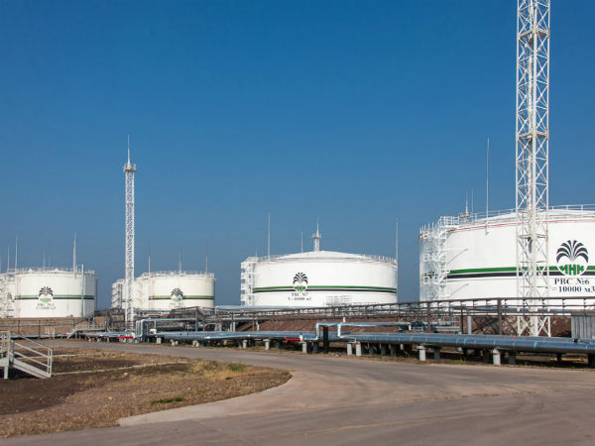
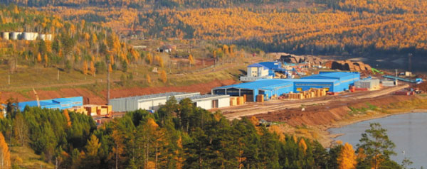
Основные показатели социально-экономического развития Усть - кутского муниципального образования
Экономику района определяют предприятия, работающие в сфере:
Добыча полезных ископаемых
Лесоперерабатывающая отрасль
Транспортный комплекс
ООО «Инд Тимбер»
ООО «Иркутская нефтяная компания»
ОАО «Осетровский речной порт»
ООО «Осетровская РЭБ флота»
ООО «ВЛРП»
ООО «Иркутск- терминал»
ОАО «Алроса-Терминал»

Slide 11
Основные показатели социально-экономического развития района
Индекс промышленного производства, %
Выручка от реализации продукции, работ и услуг
(млрд. руб.)
Численность населения
(тыс. человек)
Фонд заработной платы, сложившейся по району с учетом всех отраслей экономики
(млрд. руб.)
Среднемесячная заработная плата, сложившаяся по району с учетом всех отраслей экономики (тыс. руб.)

Slide 12
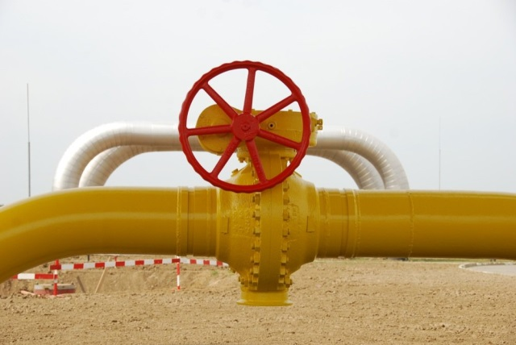
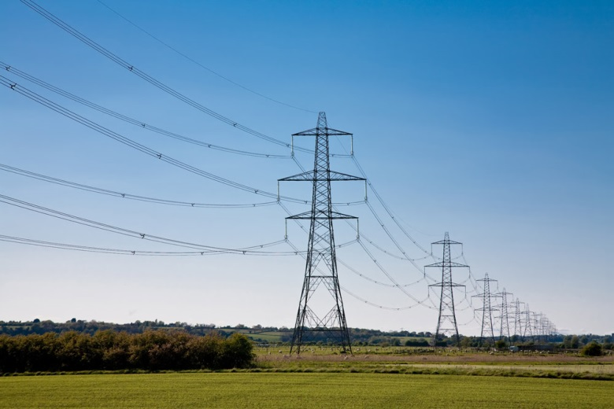
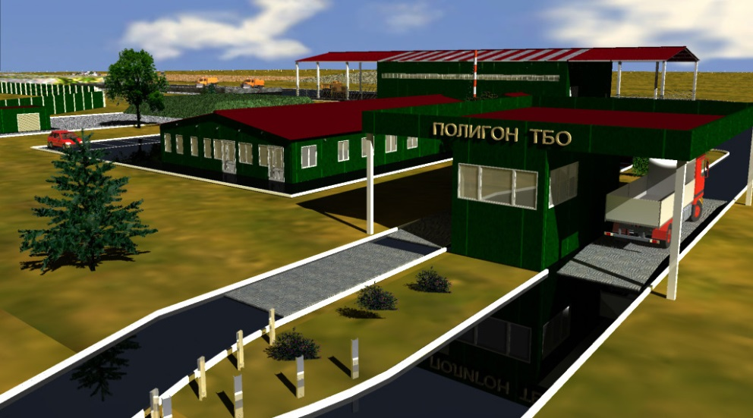
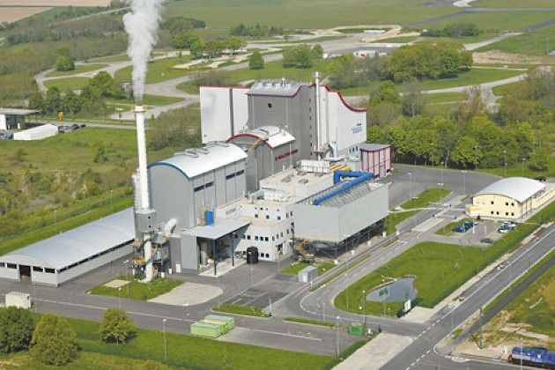
Инвестиционные проекты района в среднесрочной перспективе
Строительство газопровода в Верхнемарковском МО
Капитальный ремонт ЛЭП в городских и сельских поселениях
Проектирование и строительство мусороперерабатывающего завода
Проектирование и строительство полигона для ТБО

Slide 13
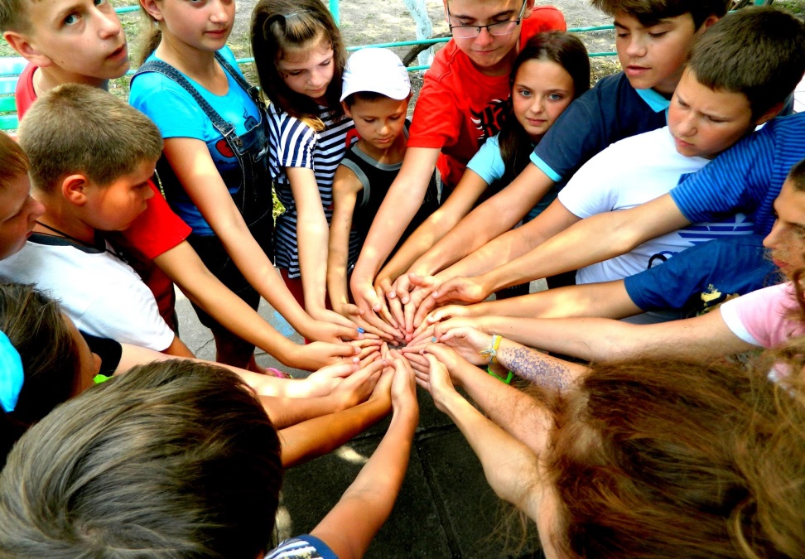
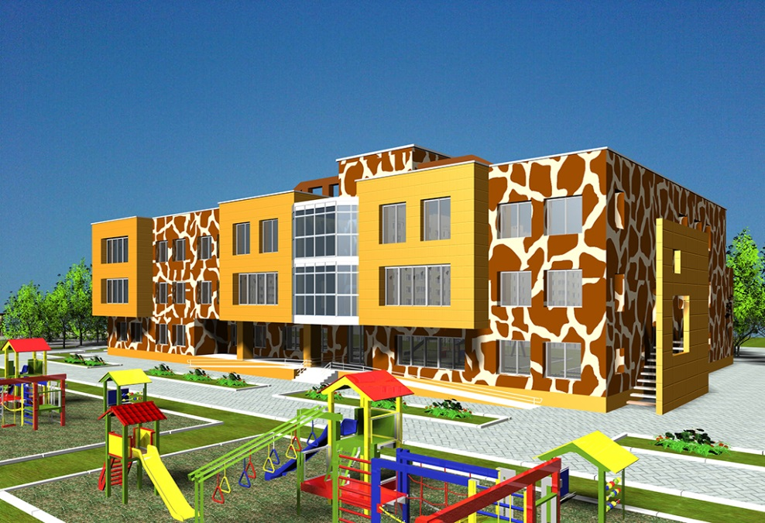
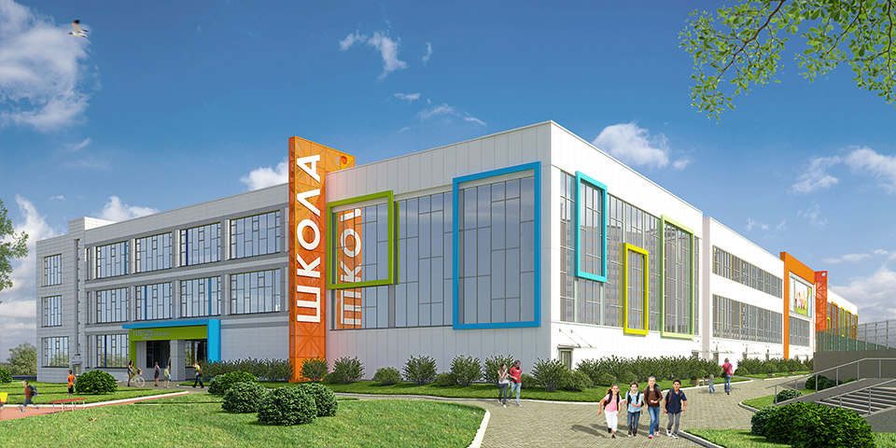
Инвестиционные проекты района в среднесрочной перспективе
Проектирование и реконструкция бывшего детского лагеря «Чайка»
Строительство детского сада
Строительство школы в м-не Мостоотряд

Slide 14
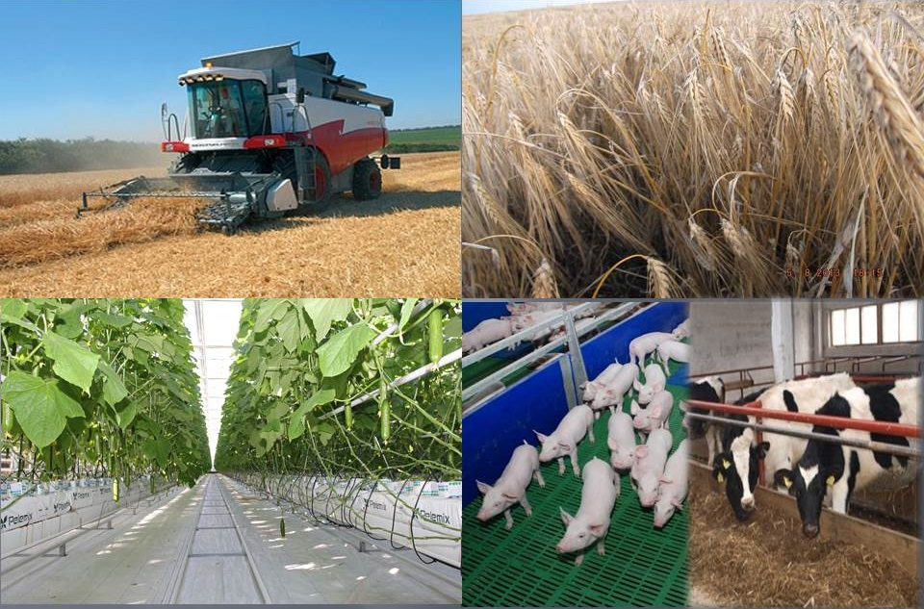
Инвестиционные проекты района в среднесрочной перспективе
Строительство (реконструкция) производственных сельскохозяйственных баз , повышение производственного потенциала (приобретение техники, крупно-рогатого скота)

Slide 15
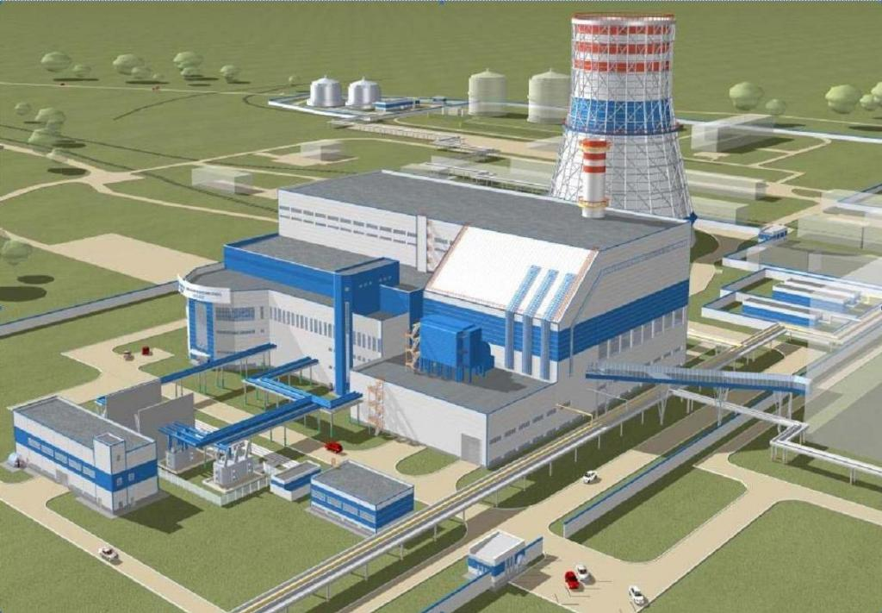
Инвестиционные проекты района в среднесрочной перспективе
Строительство Ленской (Усть-Кутской) ТЭС на газе (предполагаемой мощностью – 1200 МВт), газовая ТЭС будет способствовать созданию газоперерабатывающего кластера в г. Усть-Куте и позволит улучшить экологическую обстановку в городе за счет подключения отдельных районов к централизованному теплоснабжению

Slide 16
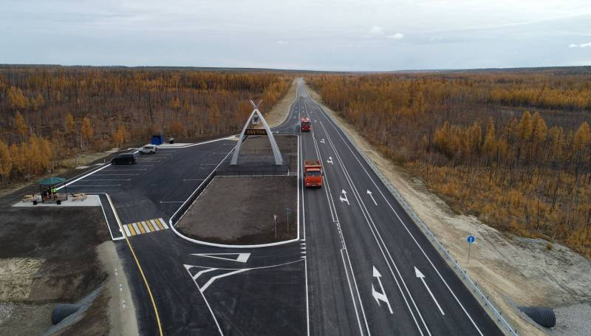
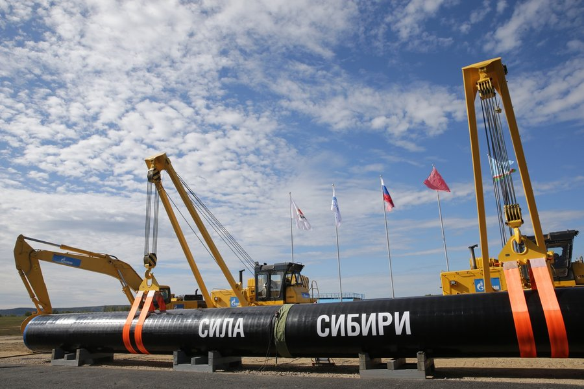
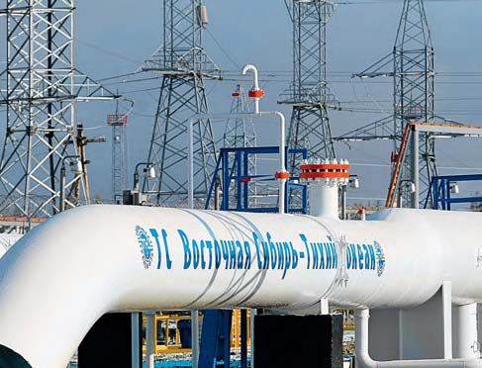
Дальнейшая реализация федеральных проектов в целях развития транспортной инфраструктуры и электроэнергетического комплекса на территории района
Продолжается строительство автомобильной дороги федерального значения «Вилюй»(Тулун-Братск-Усть-Кут-Непа-Витим-Ленск-Мирный)
Продолжается строительство газопровода «Сила Сибири»
Создание внешнего электроснабжения нефтяной трубопроводной системы «Восточная Сибирь – Тихий океан»: строительство подстанций, размещение линий электропередач в УКМО

Slide 17
Структура доходов бюджета Усть-Кутского муниципального образования на 2019-2021 годы
Налоговые доходы
Неналоговые доходы
Безвозмездные поступления
Доходы предусмотренные законодательством Российской Федерации о налогах и сборах
Поступающие в бюджет платежи за оказание муниципальных услуг, за пользование природными ресурсами, за пользование муниципальной собственностью, от продажи муниципального имущества, а также платежи в виде штрафов и иных санкций за нарушение законодательства
Дотации, субсидии, субвенции, иные межбюджетные трансферты из федерального и областного бюджета, а также безвозмездные поступления от физических и юридических лиц
2019 год
2020 год

Slide 18
Динамика поступлений налога на доходы физических лиц (тыс. руб.)
+6%
+1,2%

Slide 19
Динамика поступлений Акцизов на подакцизные товары (акцизы на нефтепродукты) тыс. руб.
+1,2
+12,4%

Slide 20
Налог, взимаемый в связи с применением упрощённой системы налогообложения (тыс. руб.)

Slide 21
Динамика поступлений единого налога на вмененный доход (тыс. руб.)

Slide 22
Динамика поступлений государственной пошлины (ТЫС. РУБ.)

Slide 23
Динамика безвозмездных поступлений (тыс. руб.)

Slide 24
Динамика Распределения Расходов бюджета Усть-Кутского муниципального образования по видам расходов

Slide 25
Направление расходов бюджета в сравнении с общим объемом расходов, запланированных на 2019 год

Slide 26
Распределение расходов бюджета Усть-Кутского муниципального образования на 2019 год по разделам (тыс. руб.)
Бюджет Усть-Кутского муниципального образования – социально-ориентированный бюджет

Slide 27
Распределение расходов бюджета усть-кутского муниципального образования на 2019 год по функциональной структуре (тыс. руб.)
171 057,0

Slide 28
Распределение расходов бюджета усть-кутского муниципального образования на 2019 год по функциональной структуре (тыс. руб.)
Расходы по переданным полномочиям субъекта в 2019 году по подразделу 01 13 «Другие общегосударственные вопросы»"

Slide 29
Распределение расходов бюджета усть-кутского муниципального образования на 2019 год по функциональной структуре (тыс. руб.)
10 002,4
11 271,9

Slide 30
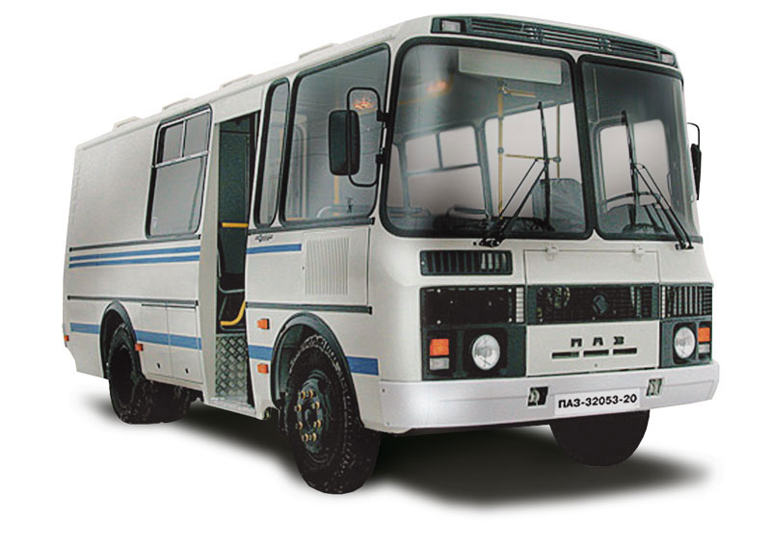
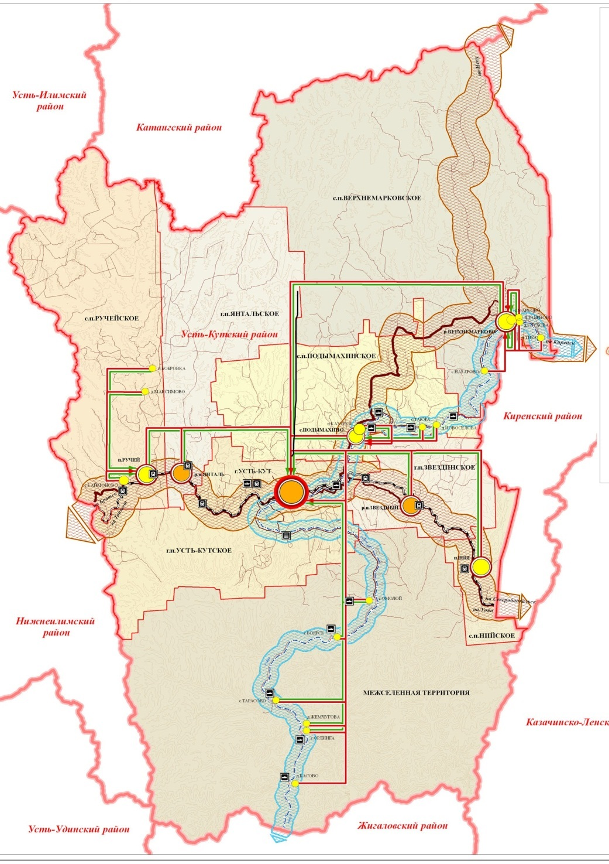
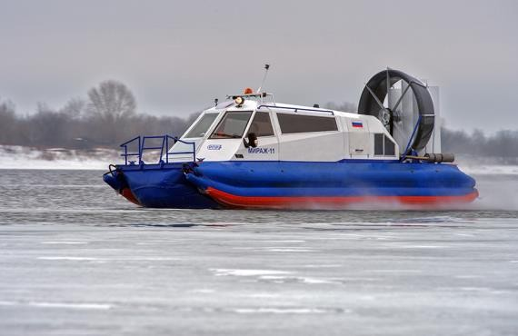
Субсидирование пассажирских перевозок в границах муниципального района на 2019 год
Маршрут
«г. Усть-Кут- п. Казарки»
1 617,3 тыс. рублей
720 тыс. рублей

Slide 31

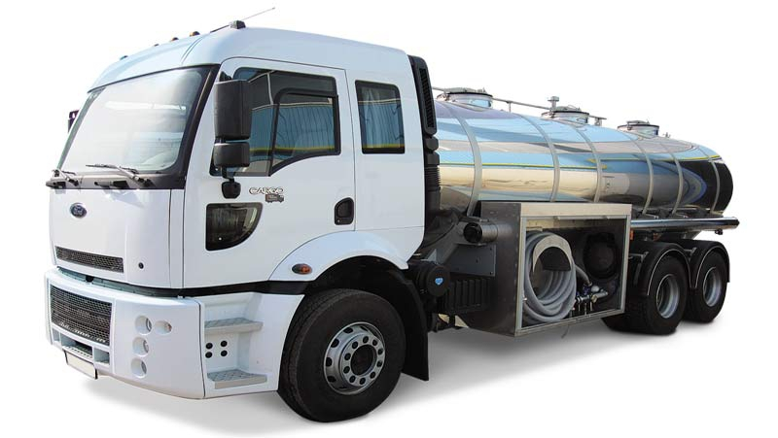
Иные межбюджетные трансферты на 2019 год
Нийскому МО в целях софинансирования расходных обязательств ОМСУ поселения на обеспечение проживающих в поселении и нуждающихся в жилых помещениях граждан жилыми помещениями
520,0 тыс. рублей
Усть-Кутскому МО (городское поселение) в целях софинансирования расходных обязательств, возникающих при выполнении полномочий ОМСУ по организации в границах поселения электро-, тепло-, газо- и водоснабжения населения
4 038,0 тыс. рублей

Slide 32
Распределение расходов бюджета усть-кутского муниципального образования на 2019 год по функциональной структуре (тыс. руб.)
1 587 297,4

Slide 33
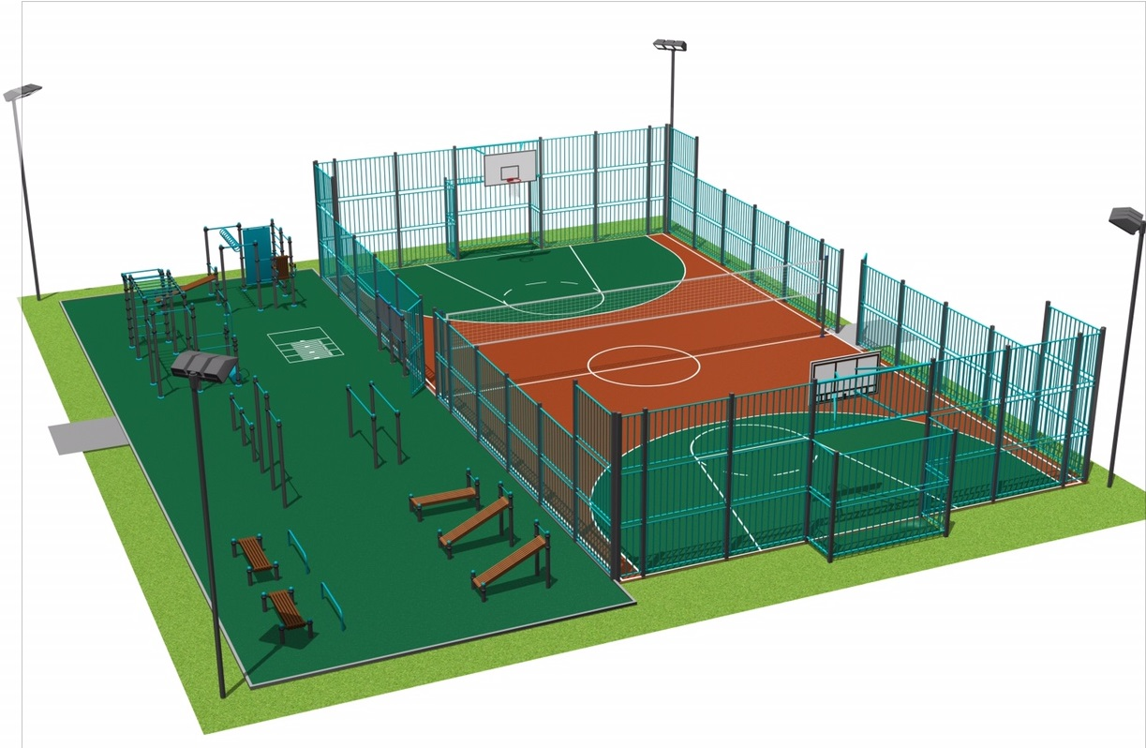
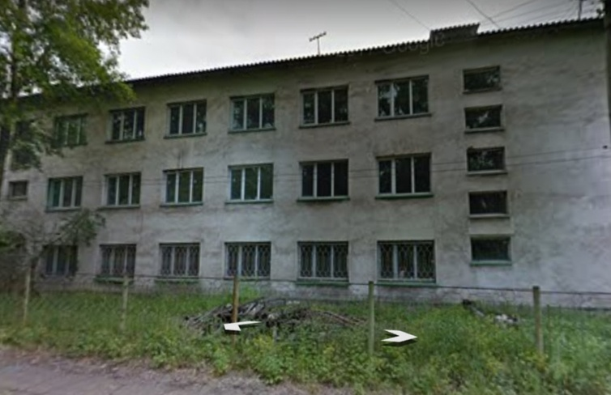
БЮДЖЕТНЫЕ ИНВЕСТИЦИИ УСТЬ-КУТСКОГО МУНИЦИПАЛЬНОГО ОБРАЗОВАНИЯ НА 2019-2021 ГОДЫ
Строительство школы в п. Мостоодряд
16 млн. рублей
Реконструкция здания роддома под специализированный жилищный фонд для предоставления жилья работникам муниципальных учреждений
30 млн. рублей
Софинансирование строительства многофункциональных спортивных площадок в сельских школах
897,0 тыс. рублей

Slide 34
Распределение расходов бюджета усть-кутского муниципального образования на 2019 год по функциональной структуре (тыс. руб.)
93 001,2

Slide 35
Распределение расходов бюджета усть-кутского муниципального образования на 2019 год по функциональной структуре (тыс. руб.)
58 265,5

Slide 36
Распределение расходов бюджета усть-кутского муниципального образования на 2019 год по функциональной структуре (тыс. руб.)
58 265,5

Slide 37

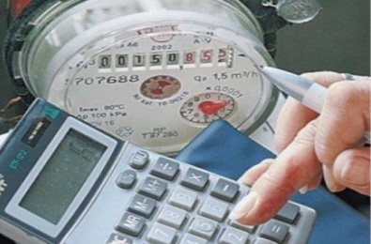



Распределение расходов бюджета усть-кутского муниципального образования на 2019 год по функциональной структуре (тыс. руб.)
Расходы по подразделу «Социальное обеспечение населения»
839,0
Социальные выплаты почетным гражданам Усть-Кутского района
30 068,8
Предоставление гражданам субсидий на оплату жилых помещений коммунальных услуг
2 000,0
МП «Поддержка социально ориентированных некоммерческих организаций в Усть-Кутском муниципальном образовании на 2018-2020 годы»
2 900,0
МП «Привлечение врачебных кадров в медицинское организации, расположенные на территории Усть-Кутского муниципального образования» на 2019-2021 годы
82,5
МП «Обеспечение педагогическими кадрами муниципальных образовательных организаций Усть-Кутского муниципального образования» на 2017-2019 годы

Slide 38

Расходы районного бюджета в 2019 году на обеспечение бесплатного питания учащихся из многодетных и малоимущих семей, посещающих общеобразовательные организации
Областной бюджет
Местный бюджет
7 796.4 тыс. рублей
1 788,4 тыс. рублей
Возрастная группа 7-10 лет
Возрастная группа 11-18 лет
Областной бюджет
62 рубля
местный бюджет
15 рублей
77 рублей
Областной бюджет
72 рубля
местный бюджет
15 рублей
87 рублей

Slide 39
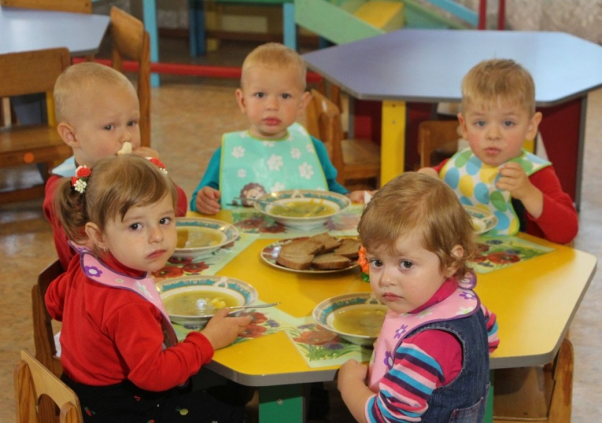
Расходы из районного бюджета в 2019 году на питание в детских дошкольных учреждениях

Slide 40
Расходы из районного бюджета в 2019 году на питание в детских дошкольных учреждениях

Slide 41
Распределение расходов бюджета усть-кутского муниципального образования на 2019 год по функциональной структуре (тыс. руб.)

Slide 42
Распределение расходов бюджета усть-кутского муниципального образования на 2018 год по функциональной структуре (тыс. руб.)

Slide 43
Распределение дотаций на выравнивание бюджетной обеспеченности поселений, образующих районный фонд финансовой поддержки поселений Усть-Кутского муниципального образования на 2019 год (тыс. руб.)
РФФП = 61 711,0

Slide 44
Контактная информация и обратная связь
Бюджет для граждан подготовлен Финансовым управлением Администрации Усть-Кутского муниципального образования
Иркутская область, г. Усть-Кут, улица Халтурина д. 52
Тел. (839565) 5-70-65
E-mail: fin11@gfu.ru
Интернет –сайт: www.admin-ukmo.ru
Режим работы:
Понедельник - пятница с 9 до 17 часов,
Перерыв на обед с 13 до 14 часов,
Суббота-воскресенье выходной

